Slide 1
Lecture 7: Decision Tree
기계학습개론 박상효
Notes:
Lecture 7, Decision Tree (의사결정 트리)

Slide 2
학습목표
핵심용어
Decision tree
Hyperparameter tuning
Decision tree 개념을 이해하고 설명할 수 있음
Decision tree의 성능 향상을 위 한 hyper parameter tuning을 이해하고 설정할 수 있음
분류와 회귀문제를 Decision tree로 시도할 수 있음
Notes:
학습목표
Decision tree의 개념을 이해하고 설명할 수 있어야 한다 : 강의에서 설명하는 정의와 특징, 장단점을 알고 있을 뿐 아니라, 본인의 언어로 이해하여 남에게 쉽게 설명할 수 있어야 한다는 뜻(간단한 비유, 추상적인 설명 등)

Slide 3
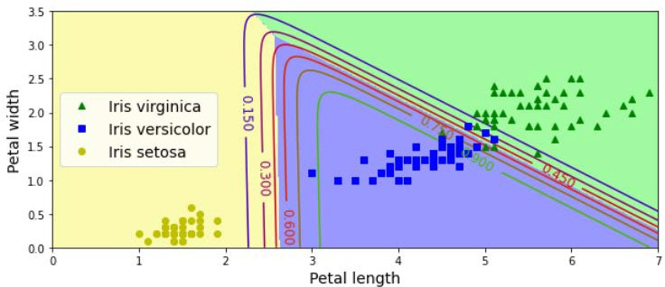
Recall Iris Dataset
Using Logistic Regression (+ softmax regression) for multi-class output
Notes:
Iris Dataset에 대한 리뷰
Logistic regression의 softmax regression을 통해서, binary classifier뿐 아니라 multi-class classifier을 만들 수 있다는 것을 알아보았음
multi-class이지만, decision boundary 두 개를 고려한 셋 중에 하나를 정답으로 출력함.

Slide 4
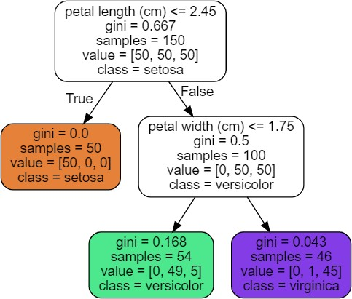
Training & Visualizing a Decision Tree
Notes:
Decision tree의 예시(왼쪽)
= If-else를 사용한 방식으로, 가장 simple한 형태임
EX) petal length의 조건문을 활용한 setosa / 나머지 구분, petal-width를 사용해 나머지 중 두 class를 분류

Slide 5
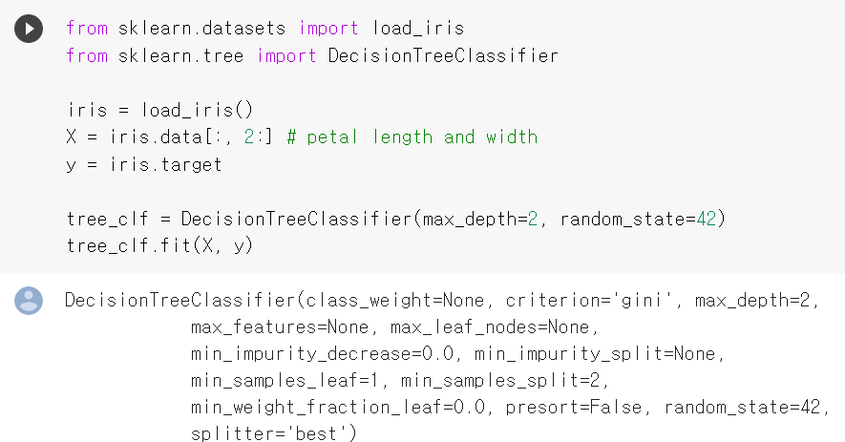
Training & Visualizing a Decision Tree
Code:
Iris Decision Tree
Notes:
실제 코드에서 DecisionTreeClassifier을 사용하는 예시
Tree의 depth수를 제한하기 위해 max_depth가 존재함. 만약 depth를 늘리면 더 세부적인 분류가 가능하여, 더 정확하게 예측이 가능할 수 있음

Slide 6
What is decision tree?
A decision tree is a decision support tool that uses a tree-like model of decisions
to display an algorithm that contains conditional control statements.
Decision tree learning:
Supervised learning method used for classification and regression.
To create a model that predicts the value of a target variable by learning simple decision rules inferred from the data features.
Notes:
Decision tree란?
Decision을 support하는 tool로, tree 형태로 생긴 결정모델임.
제어문을 포함하고 있는 알고리즘임(If-else 등)
학습하는 방법?
Supervised learning method로, 답이 있어야 함
Regression 또한 가능함
정답 변수들의 값을 예측하는 모델을 만들기 위해서, 간단한 decision rule을 학습을 시키는데, feature을 통해 학습함. 정확히 어떻게 학습하는지는 뒤에서 다룰 것

Slide 7
Advantage of DT
Really simple!
Easy to implement (or even port it to other language like C++ and Java)
Notes:
아주 간단하며, 구현하기가 쉬움
장점 1 : Decision tree는 c언어의 if-else 정도만 알고 있어도 구현이 가능하므로, 다른 언어로의 porting도 쉬움(이식 용이)

Slide 8
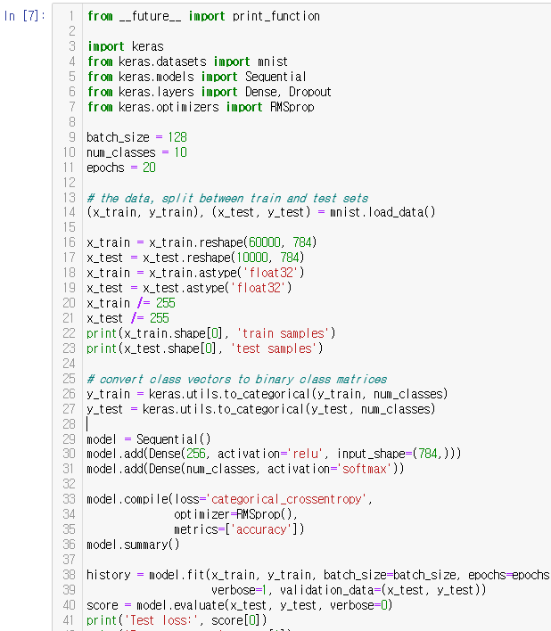
Advantage of DT
Really simple!
Easy to implement (or even port it to other language like C++ and Java)
Little data preparation (preprocessing)
Notes:
장점 2 : 단순하다 -> 데이터를 준비하는 상황에서도, 전처리가 거의 필요하지 않음. 집어넣기만 하면 됨
왼쪽의 경우 딥러닝 예시인데, reshape, type변환, /255 등 여러 전처리를 수행하는 것을 볼 수 있다.

Slide 9

DT: detail
Attributes for a node
samples counts how many training instances it applies to.
value tells you how many training instances of each class this node applies to.
gini measures its impurity:
a node is “pure” (gini=0) if all training instances it applies to belong to the same class.
Gini impurity
Notes:
Detail
핵심 조건문 뿐만 아니라, gini, sample, value 등의 attribute가 있음을 볼 수 있다.
Sample : 전체 sample 중 얼마나 많은 sample이 조건문에 해당하는가? 를 나타냄
-> 이를 통해 어떤 샘플에 치중되어있는지 등 정보를 알 수도 있음
Value : 각 sample에 해당하는 학습개체(training instance)의 수
-> 예시에서 (setosa, versicolor, virginica)를 나타내는데, versicolor에서 보면 [0,49,5]로 일부 virginica가 포함된 것을 알 수 있음 => 이후에 어느 부분이 덜 정확해서 더 정확하게 분류해야 할 지를 알 수 있음
Gini : impurity(불순도)를 측정하는 항목. 0에 가까우면 Pure하다(순도가 높다)라고 할 수 있음. 모든 Training instance(y값)이 실제 같은 클래스에 다 속한다.
Gini값을 0으로 만드는 것이 Decision Tree의 목표
계산 : 1-(해당 노드에서의 비율)^2

Slide 10
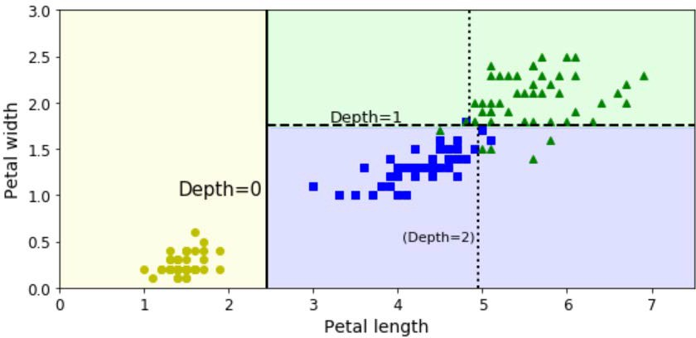
DT with decision boundaries
Notes:
Decision Tree with decision boundaries
Logistic에서와 같이 decision boundary를 그려 보았을 때, Depth = 0에서는 100퍼센트 구분하며, depth = 1에서는 일부 섞여있는 것을 알 수 있음
점선의 경우, depth를 늘리면 좀 더 정확하게 분류할 수 있다는 것을 보여줌

Slide 11
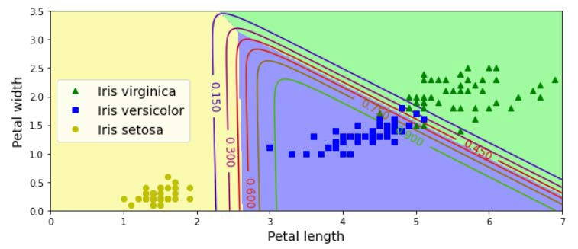
DT with decision boundaries
Notes:
Logistic decision boundary와의 비교
왼쪽(setosa)의 경우는 pure하게 구분하여 문제가 없음
오른쪽 부분은 대각선으로 자르느냐, 가로/세로로 자르느냐가 문제가 됨
잘 정의해서 잘 분류합시다

Slide 12
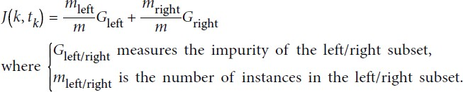
How to train DT: CART (in scikit-learn)
Classification and Regression Tree (CART) algorithm
The algorithm works by first splitting the training set into two subsets using a single feature k and a threshold t_{k}
CART searches for the pair (k, t_{k}) that produces the purest subsets (weighted by their size)
Eq. CART cost function for classification
Notes:
어떻게 학습할 것인가?
Classification and Regression Tree(CART) 알고리즘을 사용
Training set을 임의의 조건문을 활용해 두 개의 subset으로 쪼갬
하나의 feature k와 이에 대한 임계값(threshold) t_k를 기반으로 두 개로 쪼갬
-> 가장 pure하게 subset을 나누는 pair (k , t_k)를 찾아냄
어떻게 ? J(k,t_k) => cost function => gini impurity(left) + gini impurity(right)를 이용함

Slide 13
How to train DT: CART (in scikit-learn)
Classification and Regression Tree (CART) algorithm
Once the CART algorithm has successfully split the training set in two, it splits the subsets using the same logic, then the sub-subsets, and so on, recursively.
It stops recursing once it reaches the maximum depth (defined by the max_depth hyperparameter),
or if it cannot find a split that will reduce impurity.
➔ greedy algorithm (it greedily searches for an optimum split at the top level, then repeats the process at each subsequent level.)
Note: A greedy algorithm often produces a solution that’s reasonably good but not guaranteed to be optimal.
Notes:
만약 feature k를 활용하여 테스트 셋을 성공적으로 두 개의 subset으로 나누었을 때, 각 subset들을 같은 방식을 통해 재귀적으로 나누어 나간다. 언제까지?
max_Depth에 도달했을 때까지
Max_depth 전 이더라도, impurity가 0에 가까워졌을 때
Greedy algorithm이다(각 split에서 최적을 찾으려고 함) -> 결과가 최적이라는 보장은 없음(처음에 잘못 쪼개면, 아랫 단계에서 수정할 수 없으므로)

Slide 14
What is decision tree?
A decision tree is a decision support tool that uses a tree-like model of decisions
to display an algorithm that contains conditional control statements.
Decision tree learning:
Supervised learning method used for classification and regression.
To create a model that predicts the value of a target variable by learning simple decision rules inferred from the data features.
Parametric* or non-parametric?
*Parametric statistics is a branch of statistics which assumes that sample data come from a population that can be adequately modeled by a probability distribution that has a fixed set of parameters.
Notes:
Parametric or non-parametric?
Parametric statistics : 통계 관점에서의 표현으로, 적절히 모델링을 위해 가우시안, 정규분포, 베르누이 등의 확률분포로 modeling을 할 수 있는 경우
Decision tree의 경우, sample data가 무엇인지 모르므로 pre-processing이 필요없다는 장점이 있다. 확률분포 기반의 parametric이 아닌, Non-parametric임.

Slide 15
Advantage of DT
Really simple!
Easy to implement (or even port it to other language like C++ and Java)
Little data preparation (preprocessing)
Versatile
White box
easy to interpret the model
vs. black box model (e.g., DNN)
Notes:
DT의 장점
Really simple
Versatile(Input data가 무엇인지에 크게 제약 받지 않으므로, 다양한 데이터에 적용을 해 볼 수 있다)
White-box : 모델을 해석하기 쉬움(내부 구조를 볼 수 있으므로) -> 왜 이렇게 나왔는가?

Slide 16
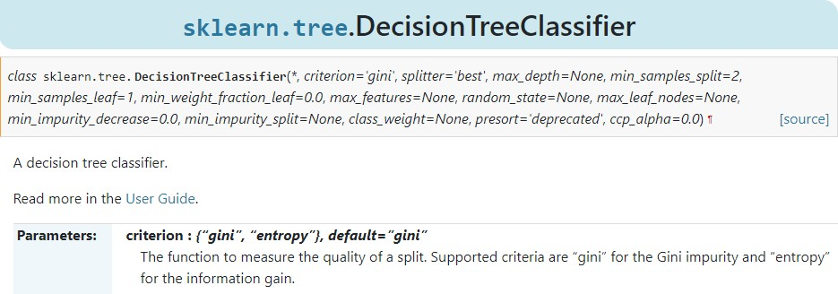
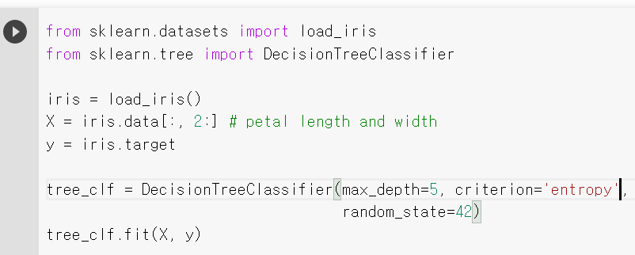
Other criterion
Notes:
다양한 파라미터를 설정할 수 있다.
Ex) gini impurity가 아닌 엔트로피 방식으로 측정할 수 있는 등… 성능 측면에서는 큰 차이 없음
엔트로피 : 메시지 내의 정보의 평균량을 측정할 수 있는 도구. 0인 경우 메시지에 정보가 없다(의미 없음)
-> DT에서 엔트로피가 0인 경우 = 다른 class일 정보가 없으므로, 더 이상 나눌 필요가 없다

Slide 17

Other criterion
Def. Entropy H of the i^{th} node
Notes:
Gini와 entropy의 비교
Entropy의 경우 log를 계산해야 하므로, Gini가 살짝 더 빠르다
Gini의 경우 너무 빈번하게 나타나는 class에 대해서, 고립될 수 있음
-> 결국 결과값에 큰 차이는 없음

Slide 18
Which parameters should I use?
Notes:
어떤 파라미터를 사용해야 하는가?

Slide 19
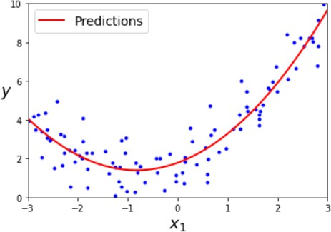
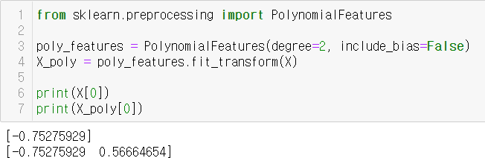
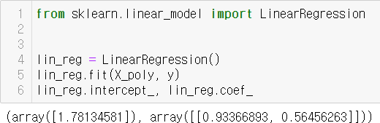
Recall other ML methods
Notes:
Polynomial feature의 경우, input data가 어떤 형태(약간 2차함수 형태)인지를 보고, 전처리 과정(degree = 2)가 필요했다.

Slide 20
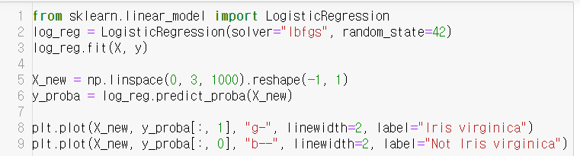
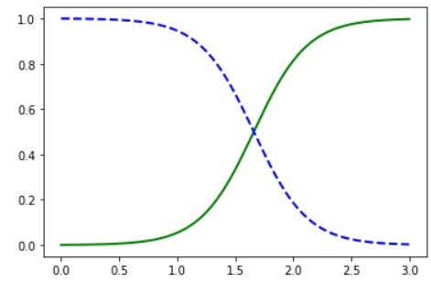
Recall other ML methods
Notes:
Logistic Regression에 대한 리뷰
Logistic regression에서도 parameter이 (Solver, random_State) 있었다.

Slide 21
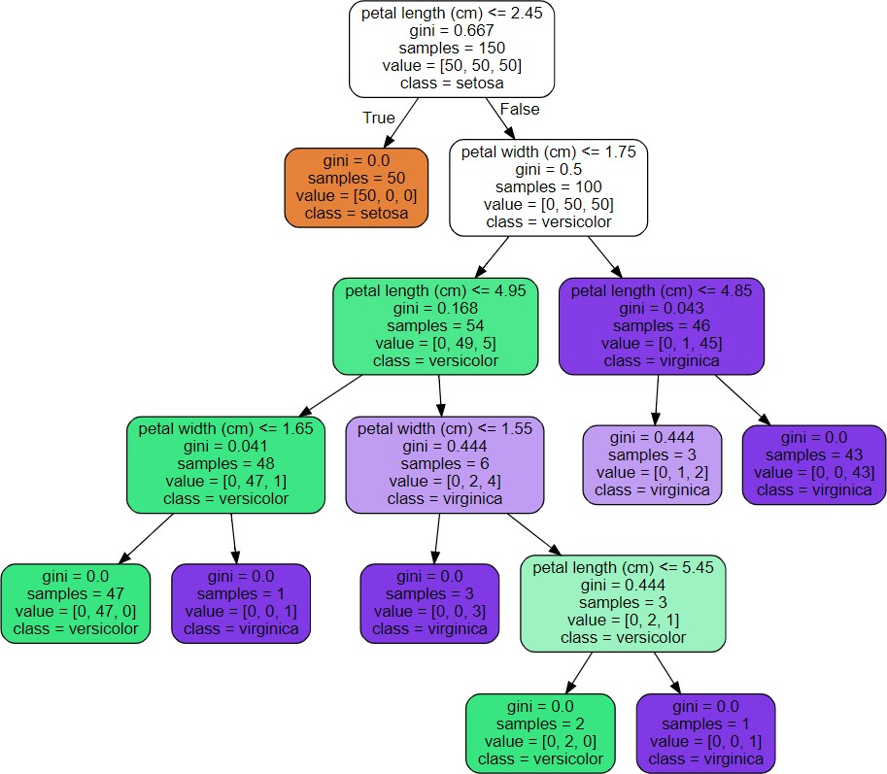
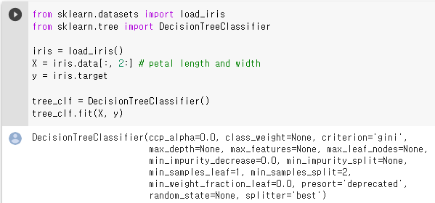
If no parameter for DT
Nonparametric case
Free to stick closely to the data
Notes:
Decision tree에서 파라미터(depth, random_state)를 하나도 설정하지 않았을 때 나타나는 결과값의 예시
만약 파라미터를 설정하지 않았다면(가정을 아예 하지 않음, 제한 없음) -> tree structure은 training dataset에 fit하려고 노력할 것임(depth제한도 없으므로, 최대한 세분화할 것임) => Overfitting이 발생할 수 있다
Non-parametric case : 학습을 할 때, 미리 파라미터를 결정할 필요가 없음(파라미터가 아예 없다는 뜻은 아님)
= Training data에 대해서 파라미터화 해서 미리 분석, 가정하고 수행하는 것이 아니라는 의미
가정할 수 없다면 써야 하는 모델, 등의 통찰을 통해 적절한 모델을 선택할 수 있으므로 참고할 것
반대로 Parametric model의 경우, 미리 파라미터, degree of freedom도 정해져 있으므로, overfitting의 리스크는 조금 줄어들 수 있지만, underfitting이 발생할 수 있음 -> 하지만, training data를 잘 알지 못하는 경우 학습이 잘 안되는 경우(loss가 큰 경우)가 발생할 수 있다.

Slide 22
Regularization Hyperparameters
You need to restrict the Decision Tree’s freedom during training.
➔ Regularization
Hyperparameters you need to regularize may depend on data,
But at least you can restrict the maximum depth of DT.
Notes:
Regularization
Overfitting을 방지하기 위해 규제(regularization)을 수행할 수 있음
예시) hyperparameter(유저가 직접 변경할 수 있는 파라미터) 중 maximum_depth를 설정하는 경우 등

Slide 23
Regularization Hyperparameters
Others:
min_samples_split (the minimum number of samples a node must have before it can be split),
min_samples_leaf (the minimum number of samples a leaf node must have),
max_features (the maximum number of features that are evaluated for splitting at each node).
Increasing min_* hyperparameters or reducing max_* hyperparameters will regularize the model.
Notes:
Depth 외에도 이러한 파라미터가 있어, regularization을 수행할 수 있다.
Min_samples_split : 노드에 존재해야 하는 최소의 샘플 개수
Min_sample_split : leaf node에 존재해야 하는 최소의 샘플 개수
Max_features : split에 사용하는 feature의 최대 개수 제한
등을 통해 규제할 수 있음

Slide 24
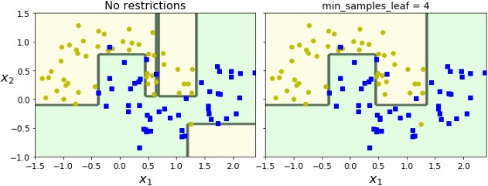
Regularization Hyperparameters
Notes:
Regularization을 통해 분류한 예시(왼쪽 : regularization 없음, 오른쪽 : regularized)
왼쪽의 경우, 하나의 트레이닝 데이터 분류를 위해 Overfitting을 수행한 것을 볼 수 있다.
(오른쪽에서는 min_sample_leaf로 일반화를 좀 더 했음)

Slide 25
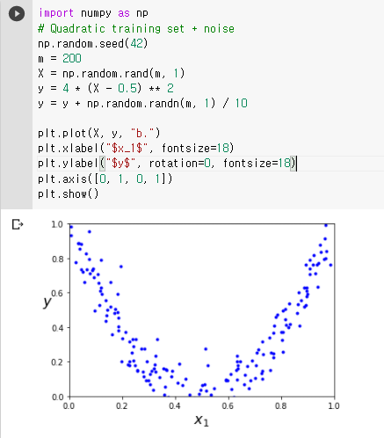
Regression using DT
Regression tree
Training on a noisy quadratic dataset
Notes:
Decision Tree를 활용한 Regression
2차함수를 0.5만큼 이동시키고, random한 값을 포함해 나눈 데이터

Slide 26
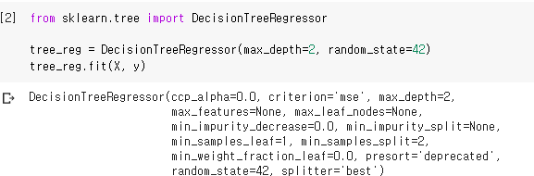
Regression using DT
Regression tree
Training on a noisy quadratic dataset
using Scikit-Learn’s DecisionTreeRegressor
class
Notes:
DecisionTreeRegressor을 통해서 regression을 수행하는 코드 예시

Slide 27
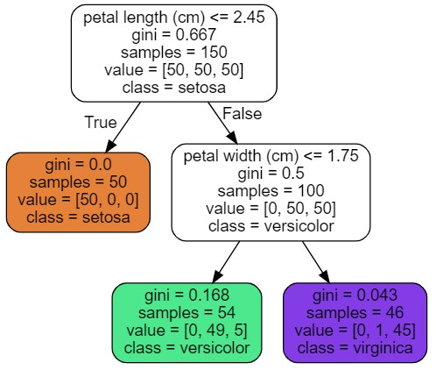
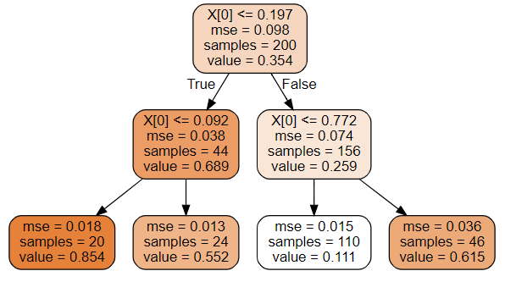
Regression using DT
Regression tree
Training on a noisy quadratic dataset
using Scikit-Learn’s DecisionTreeRegressor
class
Notes:
Regression tree를 적용(fitting)했을 때의 결과
독립변수 x를 기반으로 총 4개의 값을 예측했음.
왼쪽부터 보면, mse값, sample값과 함께, 기존에 class값이 나오던 곳에 value값이 나오게 됨

Slide 28
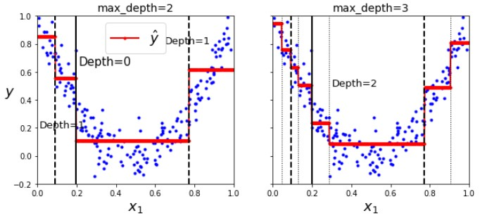
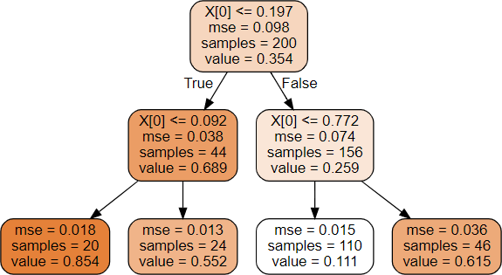
Regression using DT
Regression tree
Notes:
그래프로 그려 주게 되면, 결정경계 기준으로 데이터들의 평균값으로 regression을 수행하고 있음을 볼 수 있다.
Max_depth를 늘이면 좀더 세분화하여 나누는 결과를 볼 수 있다.
Depth를 늘리다 보면, 좀 더 세분화된 값을 알 수 있다.

Slide 29
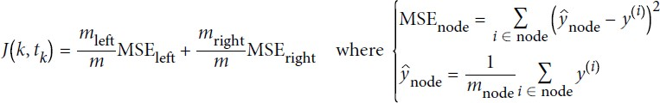
Regression using DT
CART cost function for regression
Notes:
Regression에 대한 CART 알고리즘으로, impurity를 계산하던 gini 대신 MSE를 사용하는 것을 볼 수 있다.

Slide 30
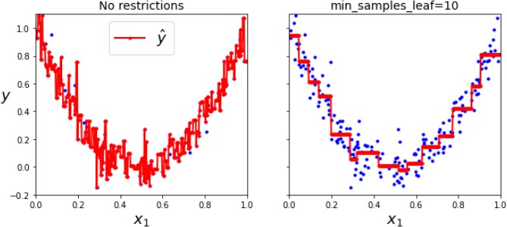
If no parameter for DT
Can be overfitted as in Left figure.
Notes:
DT Regression 또한 overfitting이 될 수 있다.
하이퍼파라미터를 통한 regularization이 필요

Slide 31
Pros and Cons of DT
Pros
Simple to understand and interpret,
Easy to use
Versatile
Powerful
Notes:
DT의 장단점
장점 :
이해, 해석이 쉽다
사용하기가 쉽다
Versatile : data가 뭔 지 몰라도, 다양한 데이터에 적용 가능하다
Training data에 대해서는 완벽하게 가능하다(overfitting에 주의)

Slide 32
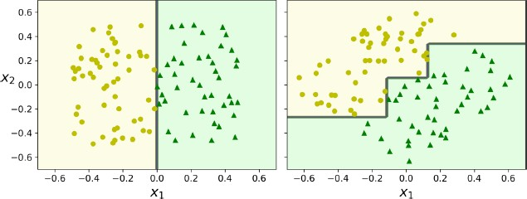
Pros and Cons of DT
Cons
DTs love orthogonal decision boundaries.
(all splits are perpendicular to an axis)
which makes them sensitive to training set rotation.
Notes:
단점
Overfitting이 발생하기 쉬움
DT의 경우, Orthogonal한 수직의 바운더리를 만들고자 하는 경향이 있음 -> Training set rotation에 따라 sensitive하게 됨(같은 데이터에 대해 회전을 수행하면 잘못 판단할 수 있음)
이런 문제를 해결하는 방법 중 하나가 차원 축소 개념에서 나오는데, 6주차에서 설명할 것

Slide 33
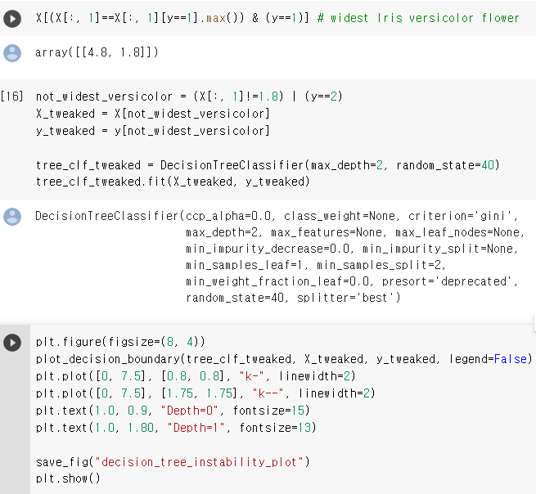
Pros and Cons of DT
Cons
Decision Trees are very sensitive to
small variations in the training data.
Example: Iris dataset with skipping widest versicolor data
Notes:
단점
3. 트레이닝 데이터에 변동을 줬을 경우, 이것에 너무 민감하다
결국 궁극적인 단점은 Training dataset에 대해 너무 민감하다

Slide 34
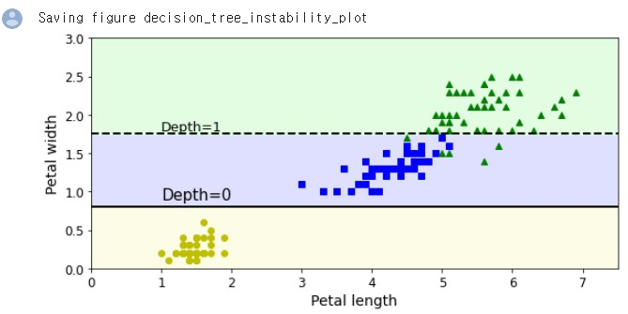
Pros and Cons of DT
Cons
Decision Trees are very sensitive to
small variations in the training data.
Example: Iris dataset with skipping widest versicolor data
Notes:
예시
Widest한 versat_color 데이터를 제외한 학습의 경우, 기존과 다르게 가로축으로만 분류를 수행함
-> width가 높은 새로운 데이터가 들어오면, 정확도가 좋지 않음

Slide 35
Summary
DT(개념+코드 : 핸6)
Training & visualizing DT
Gini, entropy
Regularization by hyperparameter
Can DT do regression? Yes!
Notes:
Summary
DT의 경우 Training data에 대해서는 강력하고, 매우 정확하다.
-> Training dataset에 대해 매우 민감하므로, Overfitting이 발생하기 매우 쉽다 -> regularization이 거의 필수이다.

Slide 36
참고자료
기 : 기계학습, 오일석, 2017
핸 : 핸즈온머신러닝, 2/E, 2020 (번역)
모 : 모두의 딥러닝, 2/E, 2020
케 : 케라스 창시자에게 배우는…, 2018 (번역)
머 : 머신러닝 도감 그림으로…, 2019 (번역)
파 : Python machine learning, 2/E, 2019 (번역) → “머 신러닝 교과서 with 파이썬, …” 2019
핸6
코드+그림 → Colab ver. https://colab.research.google.com/github/ageron/handson- ml2/blob/master/06_decision_trees.ipynb

Slide 37
In the next lecture…
4th week 2nd session (Lecture 8)
Ensemble, Bagging, Boosting
Random Forest
Quiz!:
Regression (Lecture 5) to Random Forest (Lecture 8)
5th week 1st session (Lecture 9)
Linear SVM classification
Nonlinear SVM classification
2nd Assignment: iris classification

